Slide 1

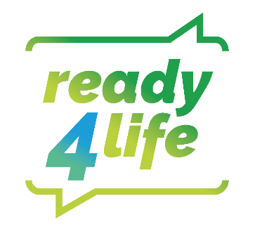
Die Präventionsapp «ready4life» und das Forschungsprojekt PARI
«Prävention bei Auszubildenden in Bezug auf Rauschmittelkonsum und Internetbezogene Störungen»

Slide 2





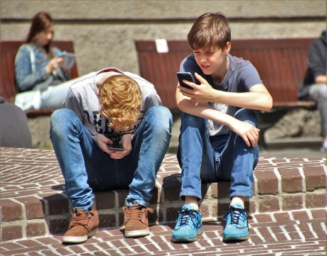
HINTERGRUND
Risikoverhaltensweisen im Jugendalter
Zunehmendes Explorations- und Risikoverhalten
Häufig Einstieg in Alkohol-, Tabak- und Cannabiskonsum
Auszubildende weisen im Vergleich zu anderen Personen der gleichen Altersgruppe ein deutlich erhöhtes Risiko für eine Vielzahl gesundheitsbeeinträchtigender Verhaltensweisen und hierbei auch für Substanzkonsum auf (Orth, 2016; Orth, 2017)
Es fehlen bislang jedoch weitestgehend zielgruppenadäquate und erfolgreich evaluierte Präventionsprogramme für diese bedeutsame Risikogruppe

Slide 3
HINTERGRUND
Was wissen wir über Prävention für diese Zielgruppe?
Häufig treten mehrere riskante Verhaltensweisen gleichzeitig auf
→ Präventionsansätze nötig, die verschiedene Risikoverhaltensweisen gleichzeitig adressieren
Lebenskompetenzprogramme, die interpersonale Kompetenzen vermitteln und gleichzeitig soziale Einflüsse thematisieren, erwiesen sich als wirksam zur Verhinderung des Einstiegs ins Tabakrauchen (Thomas, McLellan, & Perrera, 2013) und vielversprechend zur Verhinderung des Konsums illegaler Substanzen (Faggiano, Minozzi, Versino, & Buscemi, 2014) und riskanten Alkoholkonsums (Foxcroft & Tsertsvadze, 2011)

Slide 4
HINTERGRUND
Was wissen wir über Prävention für diese Zielgruppe?
Individuelle Prävention wirksamer als Maßnahmen, die sich an Gruppen richten (Hennessy & Tanner-Smith, 2015)
Digital vermittelte Interventionen können mindestens die gleichen Effekte erzielen wie Interventionen mit herkömmlichen Vermittlungsmedien (Windlin, Schneider, Marmet, & Delgrande Jordan, 2017)
Bei bereits konsumierenden Jugendlichen erwiesen sich substanzspezifische mobiltelefonbasierte Interventionen im schulischen Setting als gut durchführbar und wirksam zur Reduktion des Alkohol- und Tabakkonsums (Haug et al., 2017; Haug, Schaub, Venzin, Meyer, & John, 2013)

Slide 5
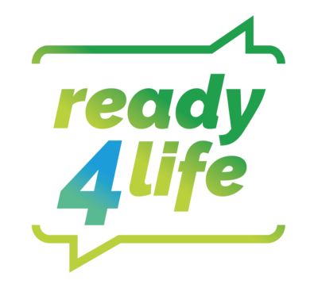
DAS PROGRAMM
Die multibehaviorale Präventionsapp «ready4life»
Zum Einführungsvideo:
https://www.youtube.com/watch?v=C1OxZl-qGxw

Slide 6



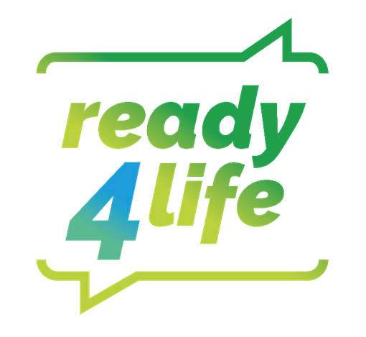
DAS PROGRAMM
Die Ursprünge der Präventionsapp «ready4life»
2006-2010: SMS-Coach
    Pilotierung SMS-basierter Programme zur Förderung des Rauchstopps bei Jugendlichen
2010-2016: MobileCoach Tabak/Alkohol
    Kontrollierte Wirksamkeitsstudien zu substanzspezifischen Web- und SMS-basierten Coaching-Programmen
2016-2019: Entwicklung und Evaluation von ready4life
    Prä-Post-Studien zum mobiltelefonbasierten Programm zur Förderung von Lebenskompetenzen und des Rauchausstiegs
2019: ready4life Coaching App
    Themen: Sozialkompetenz, Stress, Tabak, Alkohol
2020: ready4life Coaching App
    Themen: Sozialkompetenz, Stress, Social Media & Gaming, Tabak, Alkohol, Cannabis

Slide 7

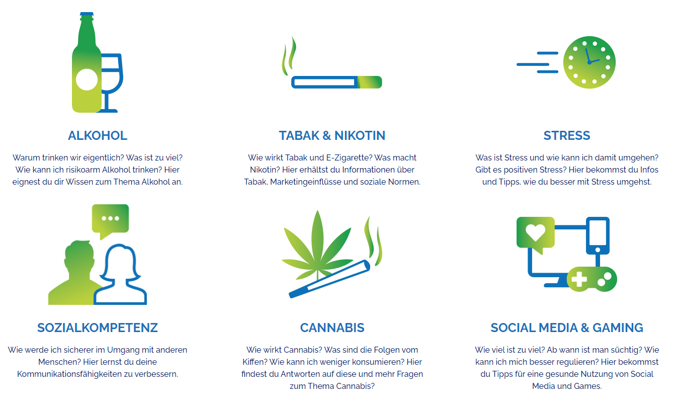
DAS PROGRAMM
Die Inhalte der Präventionsapp «ready4life»
Eingangsbefragung zur Erstellung eines individuellen Risiko- und Kompetenzprofils
→ In welchen Bereichen besteht noch Optimierungsbedarf?

Slide 8
DAS PROGRAMM
Informationen zum Programm «ready4life»
Mobiltelefonbasiertes Programm zur Prävention des Substanzkonsums bei Auszubildenden, u.a. durch die Förderung…
    …von Lebens- und Risikokompetenzen sowie persönlichen Zielen
    …des Umgangs mit schwierigen Situationen
    …der Bildung von Verhaltensplänen und Erweiterung der eigenen Perspektive
Einbettung der Programmeinführung und der Eingangsbefragung in den Schulalltag
    Einführung durch Lehrkräfte oder Präventionsfachkräfte
Durchführung einer Eingangsbefragung zur Erstellung eines individuellen Risikoprofils

Slide 9
DAS PROGRAMM
Informationen zum Programm «ready4life»
Eigenständige Durchführung des Präventionsprogramms durch Auszubildende mit Hilfe der App
Wahl zweier themenspezifischer Module zur Bearbeitung in der App
Virtueller Coach (Chatbot) liefert vier Monate lang regelmäßig Informationen
  ca. fünf Minuten Chat mit individualisierten Nachrichten zur Förderung der Lebenskompetenzen und zur Reduktion des entsprechenden Risikoverhaltens
Interaktive Elemente zur Erhöhung der Motivation: Quizfragen, Contests mit der Community, spielerischer Wettbewerb
  Aktive Teilnahme steigert die Chancen attraktiver Gewinne (z.B. Kino- oder Einkaufsgutscheine).

Slide 10

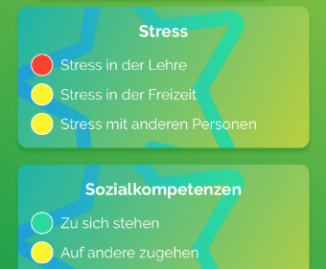
DAS VORGEHEN
Programmablauf
Projektvorstellung in Schulklassen
Eigenes Smartphone
Mindestalter: 16 Jahre
Download der App und Befragungsteilnahme
Dieser Teil findet innerhalb der Schule statt. Die weitere Durchführung ist unabhängig vom Schulalltag.
Einladung zur Programm/Studienteilnahme
Einverständnis
Risiken-/Ressourcenprofil mit Empfehlung zur Themenwahl
Coaching zu zwei Themen
2 x 8 Wochen

Slide 11
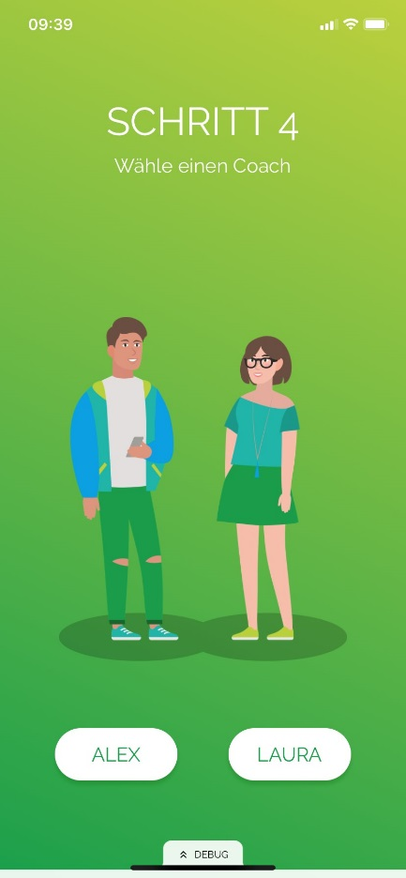
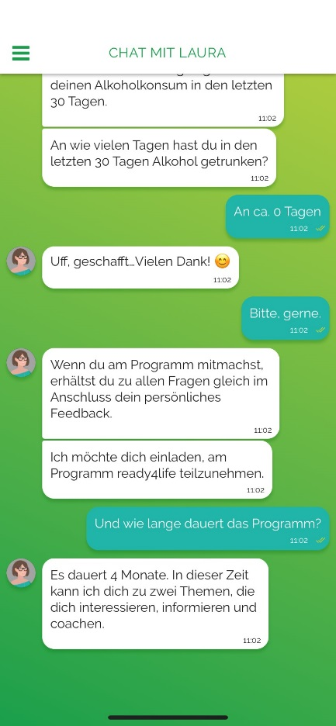
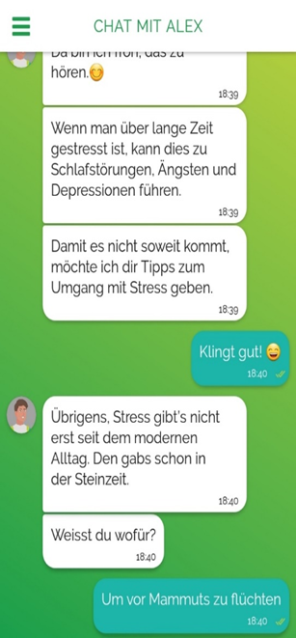
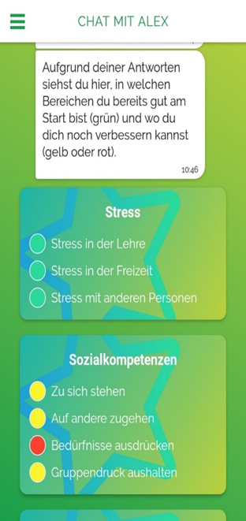
DER INHALT
Einblicke in «ready4life»
Virtuelle Coaches | Ausschnitt auf dem Chatverlauf |  | Rückmeldung zur Eingangsbefragung

Slide 12
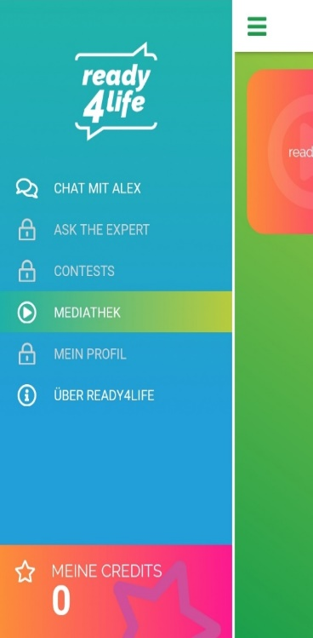
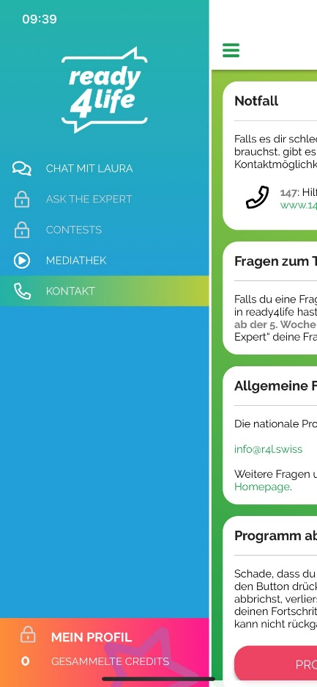
DER INHALT
Einblicke in «ready4life»
 | Menü inkl. Übersicht der Credits | Notfallkontakt

Slide 13
DER INHALT
Das Konzept Präventionsapp «ready4life»
Auf den folgenden Folien findet sich eine tabellarische Darstellung der wöchentliche Ziele und Inhalte sowie des zugrundeliegenden wissenschaftlichen Konzepts für alle sechs Themenbereiche.

Slide 14
Woche | Ziel | Wiss. Konzept (Theorie) | Stress | Sozialkompetenz | Social Media/ Gaming
1 | Erstellung des persönlichen Kompetenzprofils, Interesse für das Programm wecken | Self-Monitoring, (-Regulation) (SCT) Normative Feedback (SNT), Outcome expectations (SCT) | Feedback zu eigenen Stressoren, Einführung in das Thema, Programmüberblick | Feedback zu individuellen Sozialkompetenzen, was sind Sozialkompetenzen (Quiz), Programmüberblick | Feedback zu eigenem Social Media/ Gaming Verhalten, Quiz zur Prävalenz von Internetsucht in Referenzgruppe, Programmüberblick
2 | Risiken realisieren – Motivation zu risikoarmem Verhalten und zum Aufbau von Kompetenzen | Decisional balance (MI) Outcome expectations (SCT) | Abwägen von Vor- und Nachteilen von Stress, positiver Stress, Balance Stress/Entspannung | Vorteile sozial kompetenten Verhaltens, Introvertiert – Extrovertiert, Körpersprache | Abwägen der Vor- und Nachteile von Internet- und Smartphone Nutzung, Druck durch soziale Medien, Auswirkungen auf den Schlafrhythmus
3 | Strategien zur Reduzierung von Risiken und zum Aufbau von Kompetenzen kennenlernen | Observational Learning (SCT), Facilitation (SCT), Self-Efficacy (SCT) | Picture Contest "Was entspannt dich, wenn du Stress hast?" | Message Contest zum Umgang mit Gruppendruck | Picture Contest «Lade ein Foto hoch, das zeigt, wie du ohne Smartphone oder Computer Spaß hast»
4 | Persönliche Verhaltenspläne zur Reduzierung von Risiken und zur Realisierung von Kompetenzen | Implementation Intentions, Self-Regulation (SCT) | Wenn-Dann-Plan zu Coping-Strategien in persönlichen Stresssituationen | Wenn-Dann-Plan zum Vertreten der eigenen Meinung in Gesprächen | Wenn-Dann-Plan zum Reduzieren der Internet- und Smartphone Nutzung
5 | Individuelle Fragen in Verbindung mit dem Thema klären | Implementation Intentions, Self-Regulation (SCT), Facilitation (SCT) | Erinnerung an Verhaltensplan Möglichkeit einem Experten Fragen zum Thema zu stellen | Erinnerung an Verhaltensplan Möglichkeit einem Experten Fragen zum Thema zu stellen | Erinnerung an Verhaltensplan Möglichkeit einem Experten Fragen zum Thema zu stellen
6 | Exemplarisch ein persönliches Ziel auswählen und verfolgen | Goal-setting (SCT), Self-Monitoring (SCT), Self-Efficacy (SCT) | Persönliche Challenge zur Förderung von Sportverhalten zum Stressabbau | Persönliche Challenge zum Thema "Körpersprache", "Tonfall" oder "Smalltalk" | Persönliche Challenge zum Thema Internet- und Smartphone Nutzung (nicht mehr während Arbeit/ Schule benutzen, nicht mehr abends im Bett benutzen, feste Zeiten ohne verbringen)
7 | Umgang mit schwierigen Situationen lernen | Observational Learning (SCT), Outcome expectations (SCT) ), Self-Efficacy (SCT) | Formulierung eines persönlichen Anti-Stress-Gedankens für Prüfungssituation, Zusammenhang Schlaf - Stress | Video-Quiz zum Umgang mit Gruppendruck | Quiz zu körperlichen Folgen von übermäßiger Smartphone- und Internetnutzung
8 | Auseinandersetzung mit den Fragen anderer und Erweiterung der eigenen Perspektive | Observational Learning (SCT), Self-Efficacy (SCT) | Zusammenfassung der interessantesten und häufigsten Fragen und Expertenantworten zum Thema Stress | Zusammenfassung der interessantesten und häufigsten Fragen und Expertenantworten zum Thema Sozialkompetenz | Zusammenfassung der interessantesten und häufigsten Fragen und Expertenantworten zum Thema Social Media/Gaming
Notes:
SPFK = Suchtpräventionsfachkraft
LK = Lehrkraft

Slide 15
Woche | Ziel | Wiss. Konzept (Theorie) | Alkohol | Rauchen: Tabak/Nikotin Produkte | Cannabis
1 | Erstellung des persönlichen Kompetenzprofils, Interesse für das Programm wecken | Self-Monitoring (-regulation; SCT), Normative Feedback (SNT), Outcome expectations (SCT) | Feedback zu eigenem Alkoholkonsum, Quiz zu Konsum in Referenzgruppe, Programmüberblick | Feedback zu eigenem Rauchverhalten, Quiz und Feedback zur Prävalenz des Rauchens in Referenzgruppe, Programmüberblick | Informationen zu Cannabisbesitz, Nachweis und rechtlichen Folgen, Feedback zum eigenen Konsum, Quiz zur Prävalenz von Cannabiskonsum in Referenzgruppe, Programmüberblick
2 | Risiken realisieren – Motivation zu risikoarmem Verhalten und zum Aufbau von Kompetenzen | Decisional balance (MI), Outcome expectations (SCT) | Abwägen von Vor- und Nachteilen des Alkoholkonsums, Aufzeigen von Vorteilen risikoarmen Konsums Einladung zu "Risikoarm Trinken“* | Abwägen von Vor- und Nachteilen des Rauchens, Aufzeigen von Vorteilen des Nichtrauchens Einladung zu "Rauchfrei werden"** | Abwägen von Vor- und Nachteilen von Cannabiskonsum, Aufzeigen von Vorteilen des Nichtkonsums, Gruppendruck beim Konsumieren, Entspannung ohne Cannabis
3 | Strategien zur Reduzierung von Risiken und zum Aufbau von Kompetenzen kennenlernen | Observational Learning (SCT), Facilitation (SCT), Self-Efficacy (SCT) | Picture Contest zu einem schönen Abend ohne Alkohol | Picture Contest "Was könnte dich oder andere motivieren, weniger zu rauchen oder damit aufzuhören?" | Picture Contest “Was könnte dich oder andere motivieren, weniger zu kiffen oder mit dem Kiffen aufzuhören?”
4 | Persönliche Verhaltenspläne zur Reduzierung von Risiken und zur Realisierung von Kompetenzen | Implementation Intentions, Self-Regulation (SCT) | Wenn-Dann-Plan zum Erlernen von Verhaltensalternativen in Trinksituationen | Wenn-Dann-Plan zum Umgang mit Versuchung in Rauchsituationen | Wenn-Dann-Plan zum Umgang mit Versuchung in Cannabissituationen «Kiffen»
5 | Individuelle Fragen in Verbindung mit dem Thema klären | Implementation Intentions, Self-Regulations (SCT), Facilitation (SCT) | Erinnerung an Verhaltensplan Möglichkeit einem Experten Fragen zum Thema zu stellen | Erinnerung an Verhaltensplan Möglichkeit einem Experten Fragen zum Thema zu stellen | Erinnerung an Verhaltensplan Möglichkeit einem Experten Fragen zum Thema zu stellen
6 | Exemplarisch ein persönliches Ziel auswählen und verfolgen | Goal Setting (SCT), Self-Monitoring (SCT), Self-Efficacy (SCT) | Persönliche Challenge zum Thema Alkohol (kein oder weniger trinken, Freunde unterstützen weniger zu trinken) | Persönliche Challenge zum Thema Rauchen (Zeit lang nicht rauchen, Rauchverhalten beobachten, Freunde beim Rauchstopp unterstützen) | Persönliche Challenge zum Thema Cannabis (“Nein” sagen, einen Tag am Wochenende nicht kiffen, Konsumverhalten beobachten)
7 | Umgang mit schwierigen Situationen lernen | Observational Learning (SCT), outcome expactations (SCT), Self-Efficacy (SCT) | Video-Quiz zum Verhalten in Trinksituation, Quiz zum Suchtpotential verschiedener Substanzen | Video-Quiz zur gesellschaftlichen Norm des Rauchens bei Kindern, Motivation zu sich zu stehen und Gruppendruck zu widerstehen | Video-Quiz über Wirkgehalt von Cannabis und Gefahr der “neuen” Cannabissorten, sowie Abhängigkeitsentwicklung
8 | Auseinandersetzung mit den Fragen anderer und Erweiterung der eigenen Perspektive | Observational learning (SCT), Self-efficacy (SCT) | Zusammenfassung der interessantesten und häufigsten Fragen und Expertenantworten zum Thema Alkohol | Zusammenfassung der interessantesten und häufigsten Fragen und Expertenantworten zum Thema Tabak/Nikotin | Zusammenfassung der interessantesten und häufigsten Fragen und Expertenantworten zum Thema Cannabis
Notes:
SPFK = Suchtpräventionsfachkraft
LK = Lehrkraft

Slide 16
DAS VORGEHEN
Einführung und Abschluss von «ready4life»
Einführung von ready4life im Rahmen einer teilstandardisierten Einführungsstunde
  Einführung im Präsenzunterricht oder im digitalen Unterricht möglich
  Sollte weder Präsenzunterricht noch digitaler Unterricht stattfinden, besteht die Möglichkeit ein vorgefertigtes Informationsschreiben mit einem Hinweis auf drei kurze Erklärungsvideos zur Programmeinführung an die Schüler zu senden.
Zur Einführung wird das Thema „Stress“ mit den Auszubildende bearbeitet
  Verschiedene Übungen werden vorgeschlagen: „Was ist Stress?“, „Stress als Gefühl erleben“, „Wie gestresst fühle ich mich aktuell in unterschiedlichen Lebensbereichen?“
Anschließend Vorstellung der ready4life-App inkl. Einführungsvideo
Programmphase erfolgt ausschließlich über die ready4life-App und die darin eingebundenen Interventionsbausteine
  Kein weiterer Arbeitsaufwand für Schule und Lehrkräfte

Slide 17
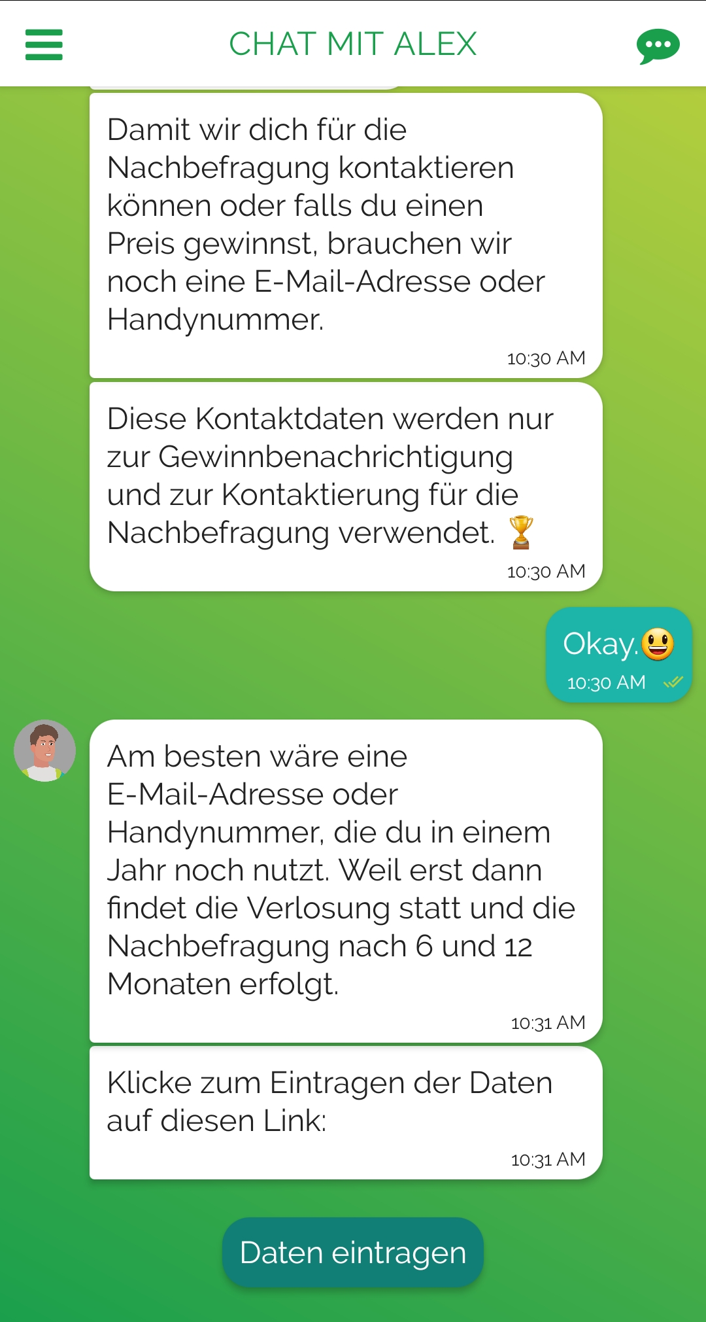
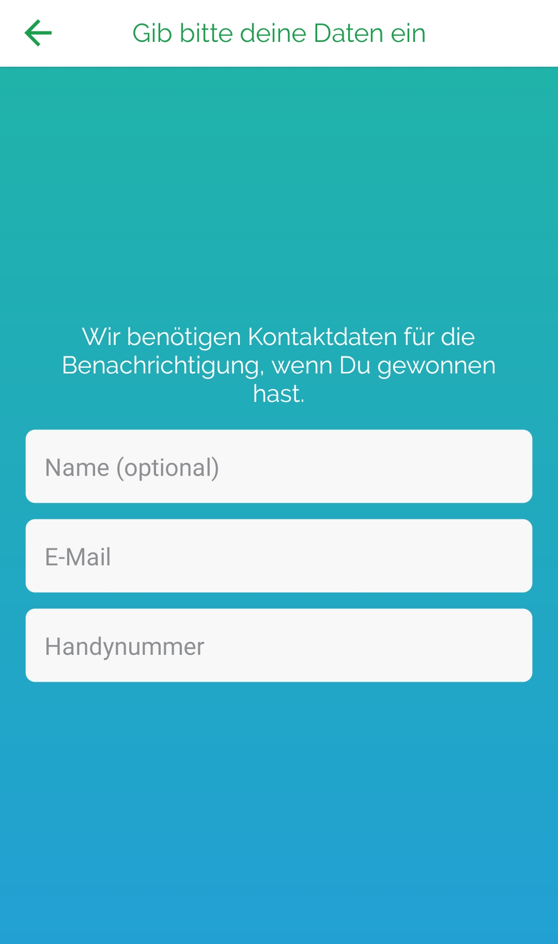

Häufig gestellte Fragen
Kontaktaufnahme für Gewinnbenachrichtigung erfolgt per SMS oder per E-Mail
  Teilnahme an der Verlosung (und damit Angabe aller Kontaktdaten) ist freiwillig
  Angabe von Kontaktdaten erfolgt nicht innerhalb der App, sondern in separaten Formular (s. Screenshot)
  Angaben werden separat gespeichert
  Kontaktdaten können nicht mit Befragungsdaten in Verbindung gebracht werden

Slide 18
Häufig gestellte Fragen
Zur Zeit können ausschließlich Auszubildende teilnehmen
  Dies gilt auch für Schüler*innen in Berufsvorbereitungs-Maßnahmen
  Verschiedene Inhalte sind speziell auf Auszubildende ausgelegt (z.B. bei Stress mit Chef/in oder Arbeitskolleg/in besprechen)
Begrenzter zeitlicher Aufwand für Lehrkräfte und Präventionsfachkräfte
  Digitale Einarbeitung in die Durchführung (60-90 Min.)
  Einführungsstunde mit Übungen zum Thema Stress und App-Einführung (ca. 90 Min.; digital möglich)
Die App ist kostenlos und beinhaltet keine Werbung oder In-App-Käufe
Nur 95MB Speicherplatz notwendig
Notes:
Zum Speicherplatz: Die YouTubeApp benötigt 132MB, WhatsApp 206MB, Google Maps 583MB. Facebook 557MB, Chefkoch 286MB

Slide 19
Testen Sie «ready4life» als Lehr- oder Fachkraft selbst
In nur drei einfachen Schritten zur App:
Die ready4life-App im Apple Store oder Google Play Store herunterladen
Sprache wählen und Testpasswort 1ö6A01 eingeben
Für einen Coach entscheiden und mit der Eingangsbefragung starten
Wichtig: Das Testpasswort darf nicht an Schüler:innen weitergegeben werden. Für die Programmeinführung in Schulklassen wird jede Gruppe, die in das Programm eingeführt wird, registriert. Hierbei erhalten Sie für die jeweilige Schüler:innengruppe ein eigenständiges Passwort.

Slide 20
Herzlichen Dank für Ihre Aufmerksamkeit!

